Slide 1
Javadoc

Slide 2
O que é Javadoc
Definição: Javadoc é uma ferramenta do Java utilizada para gerar documentação a partir de comentários no código-fonte.
Objetivo: Facilitar a compreensão e manutenção do código por outros desenvolvedores.

Slide 3
Estrutura dos Comentários
Comentário Javadoc: Inicia com /** e termina com */.
Tags Comuns:
@param: Descreve um parâmetro de método.
@return: Descreve o valor de retorno de um método.
@throws ou @exception: Descreve as exceções que um método pode lançar.
@see: Referência para classes, métodos ou campos relacionados.
@author: Descreve o autor que criou ou deu manutenção na classe.

Slide 4
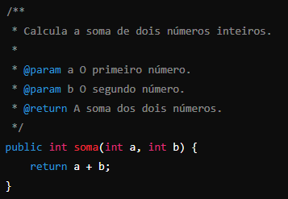
Exemplo de uso

Slide 5
Boas práticas
Clareza: Escreva descrições claras.
Manutenção: Atualize a documentação sempre que o código mudar.
Consistência: Use tags de forma consistente em todo o projeto.

Slide 6
Vantagens
Manutenção: Facilita a manutenção do código.
Colaboração: Melhora a comunicação entre a equipe de desenvolvimento.
Documentação Automática: Gera documentação diretamente do código.

